Slide 1

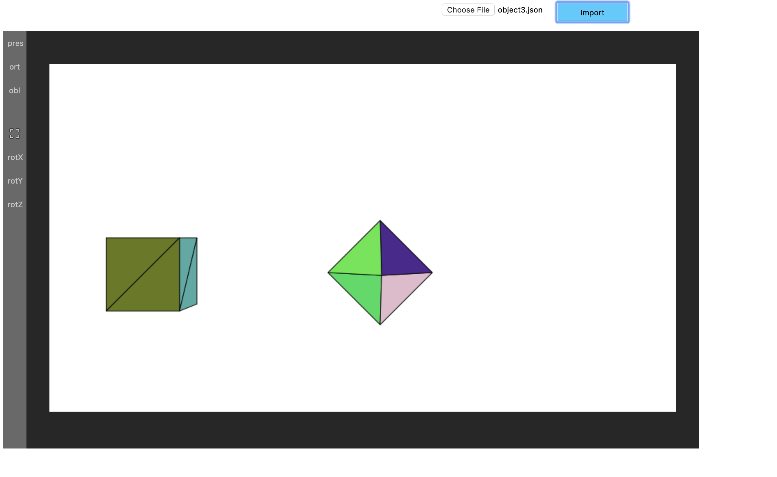
import – יש לבחור קובץ ואז יש ללחוץ על import
** קבצי דוגמה נמצאים בתיקייה upload
פרספקטיבית – לחיצה תשנה את ההטלה
לפרספקטיבית
אורתוגרפית מקבילה – לחיצה תשנה את ההטלה
לאורתוגרפית מקבילה
}
“points”: [{”x”: number, “y”: number, “z”: number}, ...],
“polygons”: [[index_from_points, …],…]
}
אלכסונית מקבילה – לחיצה תשנה את ההטלה
לאלכסונית מקבילה
סילום – לחץ, בחר ערך ולחץ על scale
סיבוב על ציר X– לחץ, בחר זווית ולחץ על rotate
סיבוב על ציר Y– לחץ, בחר זווית ולחץ על rotate
סיבוב על ציר Z– לחץ, בחר זווית ולחץ על rotate

